Slide 1
Лекция 3
Основы технологии
ASP.Net Web Forms

Slide 2
Приложения на стороне сервера (скрипты и классы объектов)
ASP.Net
  Web Forms
  MVC
dll библиотека с компонентами
Данные запроса
(Request)
Script Engine
(компонент выполнения скриптов)
HTML код
(Response)
При первом вызове
HTML + script

Slide 3
Обзор платформы
Microsoft .Net

Slide 4
Платформа .Net
Новый подход компании Microsoft с созданию и выполнению программ.
Позволяет использовать одинаковые технологии программирования Windows и Web приложений.
ASP.Net – среда разработки и выполнения Интернет приложений.

Slide 5
Пространства имен FCL
(FCL Namespaces)
System.Web
System.Windows.Forms
Services
UI
Design
ComponentModel
Description
HtmlControls
Discovery
WebControls
Protocols
System.Drawing
Caching
Security
Drawing2D
Printing
Configuration
SessionState
Imaging
Text
System.Data
System.Xml
ADO
SQL
XSLT
Serialization
Design
SQLTypes
XPath
System
Collections
IO
Security
Runtime
Configuration
Net
ServiceProcess
InteropServices
Diagnostics
Reflection
Text
Remoting
Globalization
Resources
Threading
Serialization
Notes:
Like book organization in a library

Slide 6
Понятие ASP.Net
Web приложения

Slide 7
Приложения
Приложения это прикладные программы, решающие задачи конечных пользователей.
Типы приложений:
  Windows приложение – выполняется на том же компьютере, где работает пользователь;
  Web приложение – строится по распределенной технологии клиент-сервер; выполняется на удаленном компьютере – сервере; пользователь работает с имеющейся на его компьютере программой - браузер.
Notes:
Распределенное приложение – программа, разные части которой хранятся и выполняются на разных компьютерах.
DCOM
.Net Remoting
Серверы
Web сервисы

Slide 8
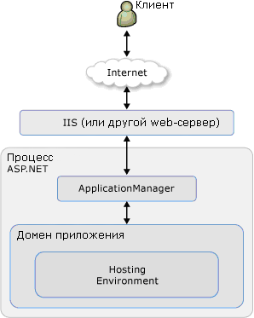
Notes:
Работа ASP.NET приложения начинается с того, что пользователь через браузер отправляет web-серверу запрос страницы (или другого ресурса) web-приложения. Web-сервером ASP.NET как правило является IIS (Internet Information Services). ASP.NET представляет собой ISAPI расширение над IIS. Когда web-сервер получает запрос, он анализирует расширение имени запрашиваемого файла и определяет, которое ISAPI расширение должно его обрабатывать, и перенаправляет ему запрос.
ASP.NET обрабатывает запросы файлов с расширениями .aspx, .ascx, .ashx и .asmx.
ASP.NET получает первый запрос ресурса приложения, создаёт домен приложения с помощью класса ApplicationManager. Домены приложений позволяют запускать несколько изолированных приложений в рамках одного процесса.
Внутри домена приложения создаётся экземпляр класса HostingEnvironment, который открывает доступ к информации о приложении (например, местонахождении его папок).
Кроме того, ASP.NET компилирует часть приложения, содержащуюся в папке App_Code.

Slide 9
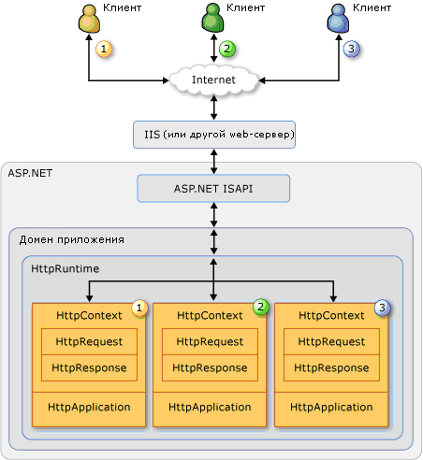
Notes:
Затем ASP.NET создаёт объекты классов, ответственных за данный HTTP запрос и ответ на него (HttpContext, HttpRequest и HttpResponse). HTTPRequest содержат всю информацию о запросе, включая информацию о браузере и генерируемые для него cookies. HTTPResponse содержит всю информацию об ответе на запрос, включая cookies и возвращаемый HTML.
После инициализации этих объектов создаётся объект класса HTTPApplication, происходит настройка конфигурации web-приложения, вызывается метод Init.
Далее запрос обрабатывается каналом HTTPApplication. При этом происходит авторизация, кэширование данных запроса, выполнение необходимых методов классов приложения (например, обработка нажатия кнопки, проверка ввода), кэширование результата и возврат результата пользователю. Все эти этапы работы приложения скрыты от разработчика и выполняются автоматически. Разработчик же, как правило, создаёт код, реализующий логику, специфичную для данного приложения,– бизнес-логику и обработчики событий элементов управления (нажатие кнопок и т.д.).

Slide 10
Модель Windows приложения
Сообщения ОС
Application.Run
Постоянно хранится в ОП и содержит все состояние
Очередь
сообщений ОС для
данного
приложения
Объект
производный
от Form
окно экрана
Обработчики событий
GDI+
Вызов обработчиков событий ЭУ
Коллекция ЭУ
Controls

Slide 11
Модель Web приложений
HTTP запрос (Get, Post)
Вызов ISAPI для ASP.Net
Создается при каждом запросе и не содержит состояние
Web Сервер
IIS
Объект
производный
от Page
окно браузера
Обработчики событий
HTTP ответ
Вызов обработчиков событий серверных ЭУ
Коллекция
серверных ЭУ
Controls
Запрос – Request
Ответ – Response
Notes:
Web приложение сходно с приложением выполняемым на Mainframe (большой компьютер).
Пользователи работают с терминалом, на которым можно вводить исходные данные и показывать результаты расчетов.

Slide 12
Сравнение Windows и Web приложений
Windows приложение | Web приложение
Клиент и приложение работают на одном компьютере. | Клиент использует свой компьютер, а приложение выполняется на web-сервер компьютере.
Один пользователь - одна копия программы. | Много пользователей – одна копия программы (или несколько).
Набор объектов. | Набор объектов.
Выполнение в среде CLR | Выполнение в среде CLR
Состояние объектов хранится. | Состояние объектов очищается.

Slide 13
Отличие web и windows приложений
Web приложения выполняются на другом компьютере (сервере).
Например, создается форма, которая позволяет пользователям выбирать товар и изменить его описание. Пользователь может выполнить это в окне браузера, но для выполнения требуемых операций (таких как обновление БД), код приложения должен выполняться на web сервере.
Web приложения не хранят состояние.
Прежде чем сформированная HTML страница передается пользователю, все объекты, связанные с этой страницей уничтожаются. Это позволяет создавать высоко масштабируемые, поддерживающие передачу большого количества данных (трафик) приложений.

Slide 14
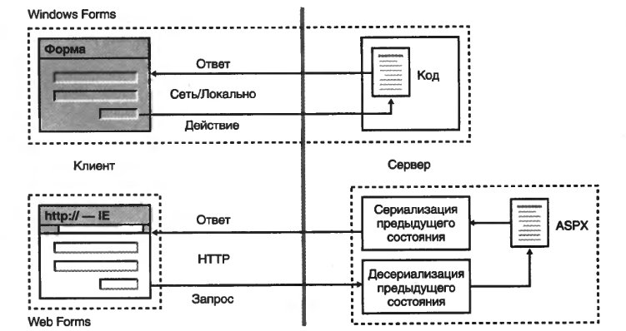
Сравнение моделей
Windows Forms и Web Forms

Slide 15
Технология ASP.Net

Slide 16
Цели создания ASP.NET
Основной целью технологии ASP.NET является создание модели, которая позволяет web разработчикам быстро создавать web формы, таким же способом, как Windows разработчики могут создавать графический интерфейс (окна) для настольных приложений.
Другие цели:
  поддержать большую часть технологии ASP и улучшает ее
  сделать проще: чем меньше кода, тем легче создавать и поддерживать приложение
  поддерживать разные компилируемые языки программирования
  ускорить работу приложения
  повысить масштабируемость приложений
  управляемый
  доступный
  возможность настраивания и расширяемости
  поддерживать безопасность
  иметь набор инструментов для работы

Slide 17
Основные идеи ASP.Net
Реентерабельные формы – форма посылает данные на обработку самой себе
Сохранение состояния – между вызовами формы данные (свойства) элементов управления формы сохраняются
Объектная модель Web формы –
  при обработке на сервере создаются объекты, соответствующие элементам управления
  на сервер передаются не только данные элементов управления, но и информация о событиях, произошедших на стороне клиента

Slide 18
Обзор технологии ASP.NET
ASP.NET предоставляет средства для создания, развертывания и выполнения Web Applications и Web Services
Также как и ASP, ASP.NET является технологией на стороне сервера (server-side technology)
Web Applications строятся с использованием Web Forms
Web Forms спроектированы для такого же легкого создания web приложений, как и построения Windows приложений с использованием C# илиVisual Basic

Slide 19
Семь важных фактов об технологии ASP.Net
ASP.Net интегрирована с .Net Framework
ASP.Net использует компиляцию, а не интерпретацию
ASP.Net является многоязычной
ASP.Net выполняется в среде (под управлением) Common Language Runtime
ASP.Net является объектно-ориентированной технологией
ASP.Net поддерживает разные типы браузеров
ASP.Net легко устанавливается и конфигурируется.

Slide 20
Версии ASP.Net
ASP.Net это ISAPI dll, которая работает с .Net Framework и Internet Information Services.
Есть несколько версий ASP.Net
  Версия 1.0
  Версия 1.1
  Версия 2.0
  Версия 3.5

Slide 21
Дополнение ASP.NET 3.5
ASP.NET 3.5 дополнительно включает небольшой набор сборок с новыми типами:
System.Core.dll : Includes the core LINQ functionality
System.Data.Linq.dll: Includes the implementation for LINQ to SQL
System.Data.DataSetExtensions.dll:. Includes the implementation for LINQ to DataSet
System.Xml.Linq.dll: Includes the implementation for LINQ to XML
System.Web.Extensions.dll: Includes the implementation for ASP.NET AJAX and new web controls

Slide 22
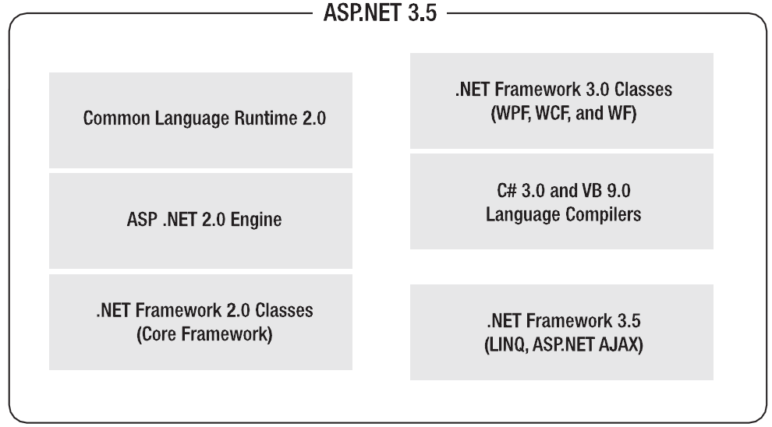
Компоненты ASP.Net 3.5

Slide 23
ASP.Net web приложение

Slide 24
ASP.Net Web приложение
ASP.Net web приложение это набор web форм.
  ASP.Net Web Application
  Web site
Web форма, обычно, состоит из двух файлов
  aspx файл (content file, *.aspx), HTML описание графического интерфейса с помощью HTML кода и серверных элементов управления;
  файл с кодом (code file, *.cs или *.vb), программный код, выполняемый при вызове aspx файла.
Основным элементом aspx файла, содержащего HTML код и описание Серверных ЭУ является элемент <Form> (Web Форма).
  данная форма выполняет сбор и отправку данных самой себе.
  содержит описание всех свойств серверных ЭУ.
В самом простом случае программный код web формы может быть записан в aspx файле.

Slide 25
Состав web приложения
Набор web-форм (HTML код + программа)
Базы данных для хранения
  Описаний пользователя
  Предыдущие результаты работы
  …
Различные ресурсы
  Документы
  Изображения

Slide 26
Типы web-проектов в
Visual Studio
«Web Site» - web-сайты, в состав web-сайта не входят файлы с описанием проекта;
Проект «ASP.NET Web Application» - Web приложение, в состав которого входят файлы с описанием проекта (*.prj, *.sln и т.п.).

Slide 27

Отладочный web-сервер
Для отладки web приложений Visual Studio использует специальный отладочный web-сервер.
Данный web-сервер запускается каждый раз при запуске на выполнение разработанного web-приложения.

Slide 28
ASP.Net Web Forms
(web формы)

Slide 29
Web-формы
(ASP.Net страница, web-страницы)
Каждое ASP.Net web-приложение включает хотя бы одну web-страницу
Web-page сохраняется в отдельном файле с расширением *.aspx (это content file или murkup file)
Web page включает:
  Описание пользовательского интерфейса в виде формы
  Описание класса производного от класса Page
Web-page может хранить код обработки сообщений (часть производного класса) в отдельном файле с расширением *.aspx.cs (для языка C#)
Содержание web-страницы включает:
  Обычный HTML код
  Серверные элементы управления

Slide 30
Программный код web-формы
Программный код web формы описывается в виде описания класса производного от класса Page и состоит из обработчиков событий.
Можно выделить два вида событий:
  События класса Page;
  События серверных Элементов Управления.
При обработке запроса к web форме создаются:
  Экземпляр класса производного от Page;
  Экземпляры всех серверных ЭУ, которые описаны в форме;
  Все объекты серверных ЭУ заносятся в коллекцию Controls класса производного от Page и им назначаются обработчики событий, описанные в данном классе.
  CLR среда инициирует события, связанные с ЭУ.
  Последовательно выполняются обработчики событий.
  У всех ЭУ вызывается методы Render, которые вместо описаний серверных ЭУ заносят в aspx файл HTML код и, возможно, скрипты.
  Все созданные объекты удаляются из памяти.
  Полученный файл отправляется вызывающему браузеру.

Slide 31
Программный код страницы (Code-behind)
Два стиля создания страниц ASP.NET
  Эл.управления и программный код в одном .aspx файле
  Эл.управления в .aspx файле, программный код в code-behind файле
    Поддерживается средой разработки Visual Studio.NET
Файлы с программным кодом страницы позволяют отделить описание интерфейса пользователя от кода
  Позволяет программистам и проектировщикам (programmers and designers) работать независимо друг от друга
  <%@ CodeFile=“WebForm1.cs”
  Inherits=WebApplication1.WebForm1” %>

Slide 32
Описание web-формы
File.aspx
<%@ Page …>
<%@ Import Namespace=“namespace" >
<html>
<script runat=“server”>
…
</script>
<body>
…
</body>
<html>
Описание формы и кода в одном файле
File.aspx
File.aspx.cs
Описание формы и кода в разных файлах (code behind)
<% Page CodeFile=“xxx.cs”…>
<html>
<body>
…
<form runat=“server”>
…
<form>
</body>
<html>
using System;
using System.Web;
…
public partial class _Default :
System.Web.UI.Page {
protected void Page_Load
(object s, EventArgs e) {
…
}
}

Slide 33
Страница ASP.NET
(пример: HelloWorld.aspx)
<%@ Page language="c#" %>
<html>
<head></head>
<script runat="server">
public void B_Click (object sender, System.EventArgs e)
{
Label1.Text = "Hello, the time is " + DateTime.Now;
}
</script>
<body>
<form method="post" runat="server">
<asp:Button onclick="B_Click" Text="Push Me“
runat="server“ /> <p>
<asp:Label id=Label1 runat="server" />
</form>
</body>
</html>

Slide 34
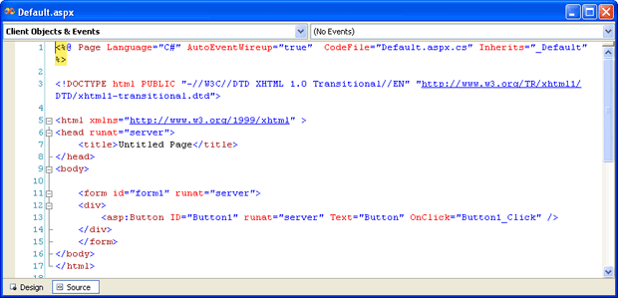
Простая страница Web-приложения

Slide 35
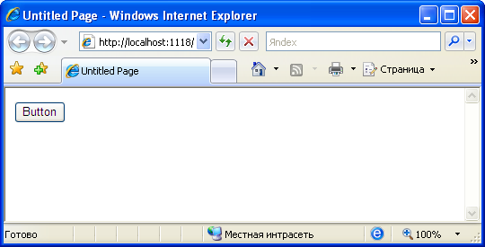
Отображение страницы Web-приложения в браузере

Slide 36
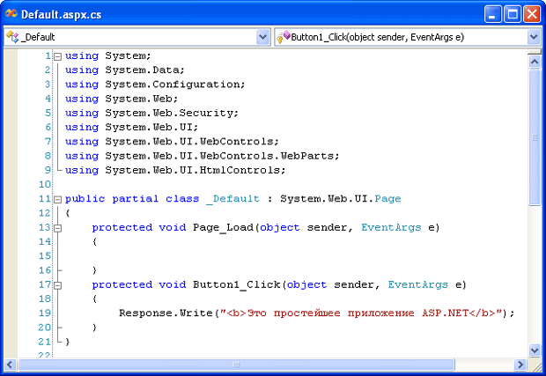
Программный код Web-страницы

Slide 37
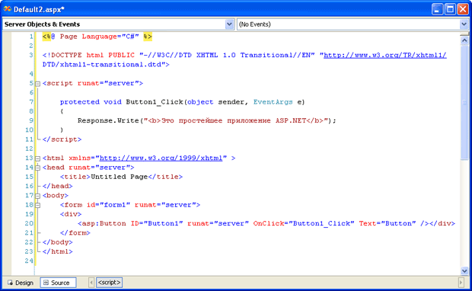
Описание web страницы с программным кодом

Slide 38
Порядок работы web-приложения
При установке платформы .NET, в соответствующих папках C:\WINDOWS\Microsoft.NET\Framework\ записывается файл aspnet_isapi.dll. Это – ISAPI-расширение, которое предназначено оно для обработки запросов, адресованных ASP.NET web-приложениям.
При вызове web-приложения (файлов *.aspx *.asmx и т.д.):
  запускается модуль aspnet_isapi.dll, который разбирает содержимое страниц aspx вместе с файлом отделенного кода и формирует класс на языке страницы производный от класса Page. Этот класс компилируется в библиотеку DLL;
  запускается программа aspnet_wp.exe, которая создает рабочий процесс, обрабатывающих запросы , в который загружается созданная DLL;
  для данного класса создается его экземпляр – объект, который используется для обработки запроса к web-форме;
  основная задача данного объекта – формирование и занесение (посылка) HTML-кода в выходной поток.
Последующие запросы к данной странице, если исходный код страницы не меняется, обрабатываются с помощью созданной DLL. Все эти файлы можно найти в директории "Temporary ASP.NET Files" текущей версии .NET.

Slide 39

Принцип действия ASP.NET
Internet
Расширение сервера
aspnet_isapi.dll
.aspx
запрос
HTML
HTML
CLR
(Common Language Runtime)
HTML-ответ
Сервер IIS
При запросе файла .aspx, он передаётся ISAPI расширению сервера aspnet_isapi.dll, который загружает CLR и запускает конвейер модулей HTTP. Этот конвейер представляет собой системные и пользовательские классы среды .NET Framework. Он осуществляет рендеринг классов приложения (элементов управления), последовательно обрабатывая их, запрос клиента и формируя HTML-ответ.
Системные модули HTTP указаны в C:\Windows\...\machine.config (конфигурация сервера по умолчанию, для всех его Web-приложений). Они организуют аутентификацию, авторизацию, состояние сеанса, пред и пост обработку запроса, перехват системных событий и событий других модулей.
Конфигурацию по умолчанию можно изменить для каждого Web-приложения файлами Web.config – в корне соответствующего приложения и в его папках.

Slide 40
Логика работы ASP.Net приложения
Запрос Page.aspx
Web сервер
Рабочий процесс с CLR
Браузер
HTML документ
Передача HTML документа Web серверу, уничтожение всех объектов
Создание объектов web формы и инициирование событий
Вызов у всех ЭУ методы Render
Вызов обработчиков событий класса Page и ЭУ

Slide 41
Порядок обработки web-страниц
HTML код из файла aspx будет просто отправляться пользователю.
Серверные ЭУ файла aspx будут обрабатываются на сервере.
При первом запуске ASP.Net компонент компилирует Page класс, который является производным от класса System.Web.UI.Page.
Компилированный класс включает экземпляры всех серверных ЭУ, которые есть на странице и все методы описанные в файле с кодом.
Откомпилированный файл сохраняется в кэше (временной памяти) для последующего использования.

Slide 42
Автоматическая компиляция
После редактирования программного кода web страниц ASP.NET автоматически компилирует кода в сборку (assembly)
Откомпилированный код кэшируется в CLR Assembly Cache
При последующем запросе страницы используется откомпилированная сборка
При изменении текста страницы код перекомпилируется
  Работает точно как ASP: измени, сохрани и запусти

Slide 43
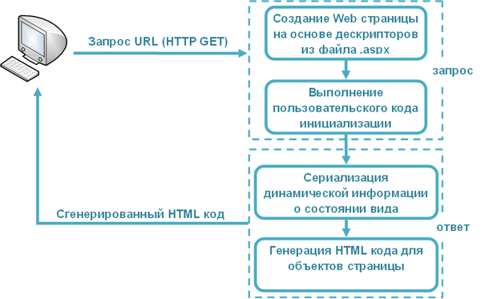
Обработка первого запроса

Slide 44
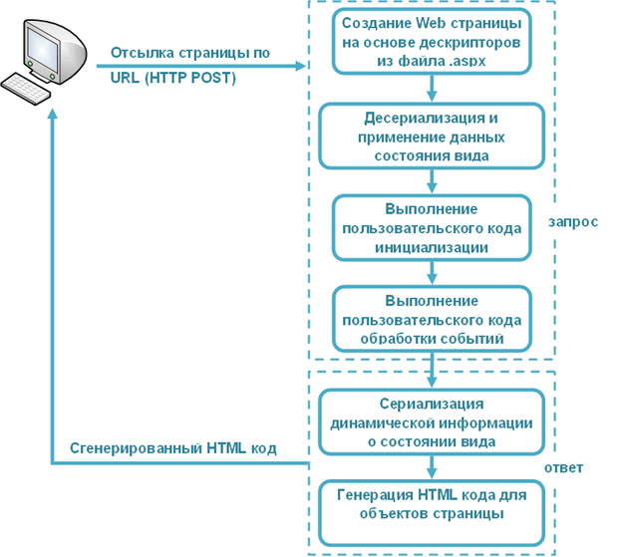
Обработка последующих запросов

Slide 45
Этапы обработки web-формы на сервере
На сервере обработка ASP.NET web форм выполняется в несколько этапов. На каждом этапе инициируются разные события. Это позволяет выполнить специфические действия в ходе процесса обработки и выполнять требуемые действия..
Основными этапами процесса обработки ASP.NET страницы являются:
  Инициализация среды страницы
  Инициализация пользовательского кода
  Проверка данных (Validation)
  Обработка событий (Event handling)
  Автоматическое связывание с данными
  Очистка
Эти этапы выполняются независимо для каждого web запроса.

Slide 46
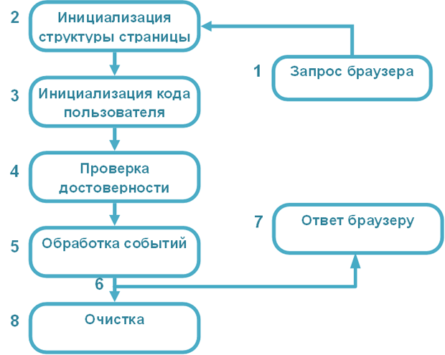
Жизненный цикл страницы ASP.NET

Slide 47
1. Инициализация среды страницы
На этом этапе ASP.NET создает страницу (объект класса Page).
Создаются все Элементы Управления, которые были описаны в .aspx web странице. Кроме этого, если страница вызывается не первый раз (т.е. выполнен обратная отправка - postback), то ASP.NET выполняет десериализацию информации состояния (view state) и применяет ее ко всем ЭУ.
Инициируется событие Page.Init. Однако это событие редко обрабатывается web страницей, так как еще слишком рано выполнять инициализацию страницы, в связи с тем, что еще не созданы объекты ЭУ и информация о состоянии формы (view state) еще не загружена.

Slide 48
2. Инициализация пользовательского кода
Инициируется событие Page.Load и большинство страниц обрабатывают это событие для выполнения требуемого задания начального состояния (такого, как заполнения динамических текстов или конфигурирования ЭУ).
Событие Page.Load возникает всегда (и при первом обращении и при обратных вызовах). Программа может просто определить какой вызов с помощью свойства страницы IsPostBack (если true – повторный, иначе первый).
При первом вызове (!IsPostBack == true) необходимо загрузить начальные данные из внешних источников. При повторных вызовах начальные данные берутся из состояния формы (view state) и применяются автоматически.
Пример:
if (!IsPostBack)
{
// здесь можно инициализировать ЭУ в первый раз.
FirstName.Text = "Enter your name here";
}
Notes:
To determine the current state of the page, you can check the IsPostBack property of the page,
which will be false the first time the page is requested. Here’s an example:
if (!IsPostBack)
{
// It's safe to initialize the controls for the first time.
FirstName.Text = "Enter your name here";
}
Note It’s a common convention to write Page.IsPostBack instead of just IsPostBack. This longer form works
because all web pages are server controls, and all server controls include a Page property that exposes the current
page. In other words, Page.IsPostBack is the same as IsPostBack—some developers simply think the first version
is easier to read. Which approach you use is simply a matter of preference.
Remember, view state stores every changed property. Initializing the control in the Page.Load
event counts as a change, so any control value you touch will be persisted in view state, needlessly
enlarging the size of your page and slowing transmission times. To streamline your view state and
keep page sizes small, avoid initializing controls in code. Instead, set the properties in the control tag
(either by editing the tag by hand in source view or by using the Properties window). That way, these
details won’t be persisted in view state. In cases where it really is easier to initialize the control in
code, consider disabling view state for the control by setting EnableViewState to false and initializing
the control every time the Page.Load event fires, regardless of whether the current request is a
postback.

Slide 49
Следует помнить, что во view state сохраняются все измененные свойства, в том числе и заданные в обработчике события Page.Load.
Для уменьшения размера состояния формы (view state) следует избегать инициализацию ЭУ в коде. Вместо этого лучше устанавливать свойства в атрибутах тега ЭУ. Заданные таким образом свойства не сохраняются в view state.
Можно также отменить использование view state задав свойству EnableViewState значение false и инициализировать ЭУ каждый раз при обработке события Page.Load (как при первом вызове, так и при повторных вызовах).

Slide 50
3. Проверка данных (Validation)
ASP.NET включает элементы управления, выполняющие проверку введенных данных (валидаторы), которые могут автоматически проверять данные введенные пользователем в других ЭУ и показывать ошибки.
Специальный метод IsValid валидаторов вызываются до обработки любых других событий.
Валидаторы выполняются не в ответ на какие-либо события. Вместо этого достаточно вызвать метод Page.IsValid в любом обработчике события.
Далее будут подробно рассматриваться ЭУ для выполнения проверки (Validation Controls).

Slide 51
4. Обработка событий
(Event handling)
К началу данного этапа объект страницы (page) уже загружен и инициализирован. Теперь ASP.NET будет инициировать все события, которые произошли после последнего повторного вызова.
В основном имеются события двух типов:
  События требующие немедленного ответа: к ним относятся нажатие на submit button или щелчок других кнопок image region или ссылок (link) в сложных ЭУ (rich web control), которые запускают обратный вызов с помощью JavaScript функции __doPostBack().
  События об изменениях: к ним относятся изменения выбора в списках или текста в текстовых поялх. Эти события немедленно инициируют обратный вызов, если свойству AutoPostBack задано значение true. Иначе они записываются и обрабатываются при следующем обратном вызове.
Как можно увидеть, модель событий ASP.NET значительно отличается от обработки событий в обычной Windows среде. В Windows приложении, состояние формы хранится в ОП и приложение выполняется непрерывно. Это означает, что программа может реагировать на события немедленно. В ASP.NET все возникает на этапах обработки и в результате этого события иногда обрабатываются пакетом.

Slide 52
Например, если на странице расположена кнопка submit и text box, который не выполняет автоматически обратную отправку. И пользователь изменил текст в text box и нажал кнопку submit. Тогда на сервере ASP.NET будет инициировать следующие по порядку события:
  Page.Init
  Page.Load
  TextBox.TextChanged
  Button.Click
  Page.PreRender
  Page.Unload
Знание порядка этих событий является важным при создании ASP.NET приложений.
Существует положительное и отрицательное в данной управляемой событиями модели:
  Положительное: такая, основанная на событиях модель предоставляет высокий уровень абстракции, что делает код свободным шаблонного кода поддержания состояния.
  Отрицательное: легко забыть, что модель событий является просто имитацией. Это может привести к неверным предположениям (например, ожиданию сохранения значений полей класса) или к проектным решениям, которые не будут хорошо работать (например, хранение большого количества данных во view state).

Slide 53
7. Очистка (Cleaning)
В конце жизненного цикла страница формируется (выполняется рендеринг - rendered to) HTML код.
После этого начинается реальная очистка и инициируется событие Page.Unload. В этот момент объекты страницы все еще доступны, но конечный HTML код уже сформирован и не может быть изменен.
.NET Framework имеет сервисы автоматической сборки мусора для освобождения памяти, связанной с объектами, ссылки на которые не хранятся.
Когда сборщик мусора удаляет объекты страницы, инициируется событие Page.Disposed.

Slide 54
Страница как контейнер ЭУ
Web страница содержит коллекцию Controls, в которую включены все ЭУ верхнего уровня, которые расположены на странице.
Если на странице расположены ЭУ контейнеры, которые содержат другие ЭУ, то они также имеют коллекцию Controls.
При выполнении рендеринга (формирования HTML кода) страница вызывает выполнение рендеринга у всех ЭУ, входящих в коллекцию Controls. В свою очередь эти ЭУ могут содержать другие дочерние ЭУ, которые также выполняют процесс рендеринга.
После того, как все ЭУ выполнят рендеринг (сформируют требуемый им HTML код), страница собирает сформированный код в один файл.
Данный процесс может показаться немного сложным, но имеет большую гибкость и возможности в создании сложных интерфейсов.
Когда ASP.NET первоначально создает страницу (в ответ на HTTP запрос) выполняется обработка .aspx файла.
Для каждого элемента страницы, у которого имеется атрибут «runat="server"», создается объект ЭУ, который добавляется в качестве к дочерним ЭУ данной страницы.
Все элементы управления добавляются к коллекции Page.Controls.

Slide 55
Класс Page
Web страница также реализуется в виде объекта специального класса Page, из пространства имен System.Web.UI.
Все классы code-behind явно наследуются от базового класса System.Web.UI.Page. Это означает, что каждая создаваемая web form имеет большое количество функциональности.
Наследование от класса Page предоставляет следующие очень полезные свойства :
  Session (ссылка на объект класса Session)
  Application (ссылка на объект класса Application)
  Cache (ссылка на объект класса Cache)
  Request
  Response
  Server
  User
  Trace
  Метод FindControl()
  свойство IsPostBack
  Controls

Slide 56
Поддержка состояния формы между ее вызовами

Slide 57
Поддержка состояния с помощью обратных отправок
По умолчанию, ASP.NET поддерживает состояние всех серверных эл.управления в ходе обратной отправки (postback).
Можно использовать методы method="post" or method="get".
Серверные эл. управления автоматически заполняются при обратной отправке (postback).
Состояние элементов не хранится на сервере.
Работает со всеми браузерами.
Notes:
т.е. страница запрограммирована так, что если происходят какие-то действия пользователя, то страница отправляет сообщения серверу, где они обрабатываются эл.управления и результат возвращается браузеру
postback

Slide 58
Обратные отправки (Postbacks)
Обратная отправка (postback) возникает, когда страница генерирует HTML форму, значения которой отправляются назад, той же самой странице.
Общепринятая технология для обработки данных формы.
В ASP и других основанных на сервере технологиях, состояние страницы теряется при обратной отправке, если не писать специальный код для поддержки состояния.
Это трудоемко, скучно и приводит к ошибкам

Slide 59
Поддержка состояния в скрытом поле ViewState
ASP.NET использует скрытое поле ViewState для хранения свойств ЭУ. В это поле можно добавлять свои данные.
Можно в страницу добавить свое скрытые поля и хранить в них данные приложения.
Элементы Cookies хранят значения на компьютере пользователя и передаются вместе с запросом на страницы сервера.
Строки запроса Query strings хранят значения в URL адресе, который виден пользователю.

Slide 60
Сохранение состояния
<html>
<head>
<title>Hello World Page</title>
</head>
<body>
<form name="form1" method="post" action="WebForm1.aspx" id="form1">
<div>
<input type="hidden" name="__VIEWSTATE" id="__VIEWSTATE"
value="/wEPDwUKLTE2MjY5MTY1NQ9kFgICAw9kFgICAQ8PFgIeBFRleHQFDEhlbGxvIFdvcmxkIWRkZPsbiNOyNAufEt7OvNIbVYcGWHqf" />
</div>
<div>
<input type="submit" name="Button1" value="Button" id="Button1" />
<span id="lbl">Hello, world</span>
</div>
</form>
</body>
</html>

